Slide 1
Особенности взаимодействия с детьми, родственниками погибших на СВО при переживании утраты
Подготовила: Пашко Оксана Викторовна

Slide 2
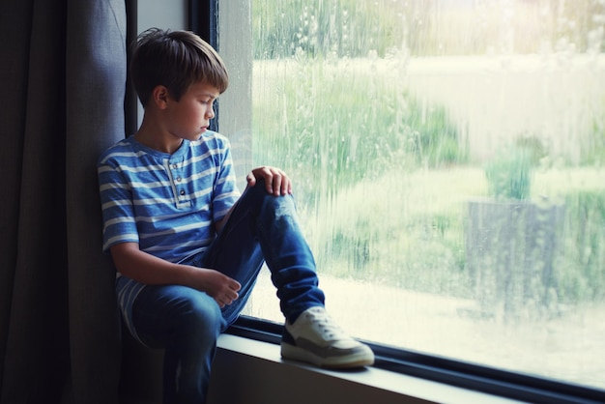
Тоска по погибшему, потерянному родителю сохраняется на протяжении всей жизни, утрата может оказать влияние на личностное развитие и жизнедеятельность ребенка.
Если рядом с ребенком будут взрослые, которые смогут найти всему причинно- следственную связь и объяснить, почему так происходит, то ребенок сможет пережить происходящее без осложнений.

Slide 3
Шпаргалка для классного руководителя
Как наладить диалог с ребенком после возвращения в класс
Начните разговор
«Здравствуй, (имя ребенка)! Мне хочется тебе сказать, что я знаю о трагедии в твоей семье. Мне очень грустно, что это случилось с тобой. Я хочу, чтобы ты знал, что я буду рядом, если понадоблюсь».
Признайте чувства
«Я вижу, как тебе сложно говорить со мной, с другими, отвечать на вопросы. Ты можешь этого не делать, если не хочется. Но я иногда буду спрашивать, как твои дела. Вдруг захочешь рассказать».
Предложите помощь
«Если тебе нужна будет помощь, ты можешь мне об этом сказать». Если у вас есть опыт: «Ты знаешь, я когда- то проживала подобные чувства. Мне было грустно потерять близкого. Я обращалась за помощью и мне становилось легче».

Slide 4
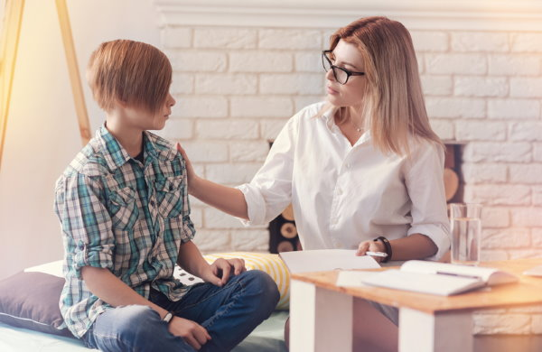
Уточните, можно ли рассказать друзьям
«Иногда важно, чтобы о нашей беде знали близкие люди, наши друзья. Они могут помочь, если знают о том, что с нами происходит. Если ты хочешь, я могу рассказать ребятам, я могу рассказать, почему ты грустишь? Может ты хочешь, чтобы кто- то конкретный узнал?»
Предупредите о возможных сложностях

Slide 5
Алгоритм беседы с классом
Шаг1. Выясните обстановку в классе в связи с новостью о потере родителя одноклассника. Это может быть тревога, беспокойство, страх, разговоры в мини- группах, высмеивание, избегание.
Шаг 2. Назначьте дату беседы с классом- не позднее 5 дней после известия. Беседу проводите пока ребенка нет в классе, чтобы успеть подготовить одноклассников к его возвращению.
Шаг 3. Начните разговор со слов: «Дети, в нашем классе у (имя) случилось горе. Да, у вашего одноклассника погиб папа». Объясните, что по этическим принципам не готовы обсуждать подробности.

Slide 6
Шаг 4. Скажите, что важно создать благоприятную дружескую атмосферу в классе: «Наша поддержка очень важна! Мы должны помочь нашему однокласснику справиться с утратой». Замотивируйте детей: «Я знаю, что вы можете проявить себя достойно», «Вы у меня огромные молодцы, вы сможете поддержать своего одноклассника, поступить правильно».
Шаг 5. Объясните классу, что нельзя высмеивать поведение или внешний вид одноклассника: «Дети, вы должны понимать, что слезы, растерянность, замкнутость или раздражительность, иногда даже злость- это нормальные реакции на горе. Мы должны помочь (имя) пережить этот острый период».

Slide 7
По возможности не оставляйте обучающегося одного в течение дня, особенно, если он просит об этом. Если профессиональная необходимость того требует, сообщите обучающемуся, что уходите на определенное время, а потом вернетесь.
Постарайтесь по мере возможности включать обучающегося в тот распорядок дня, который был у него до утраты.

Slide 8
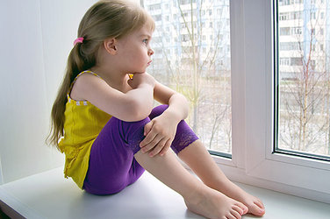
Проявления у детей младшего школьного возраста
страх школы
разрыв с прежними друзьями
замкнутость

Slide 9
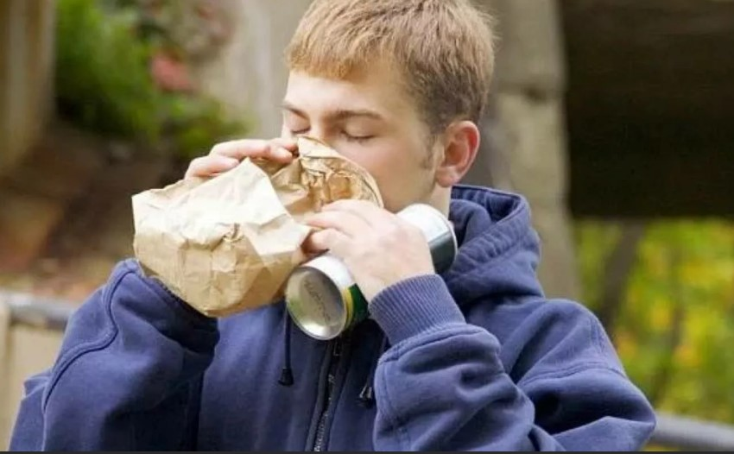
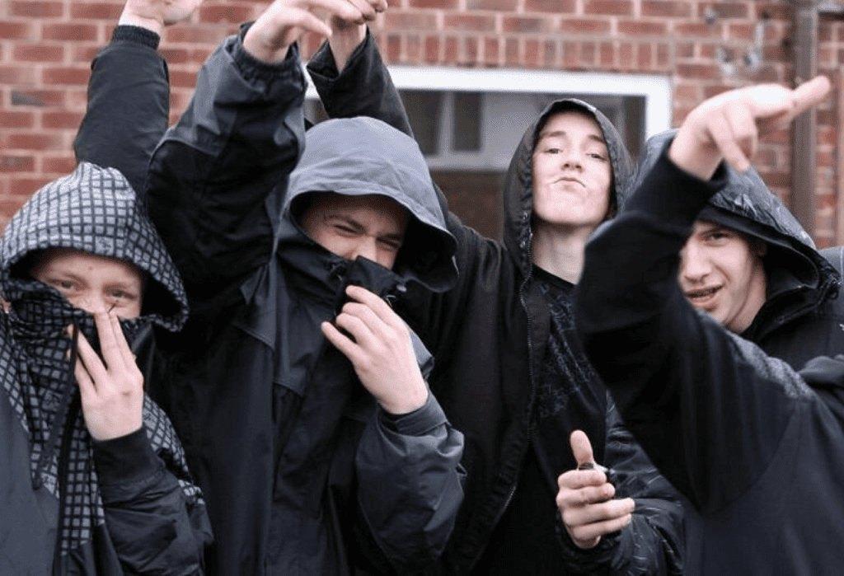
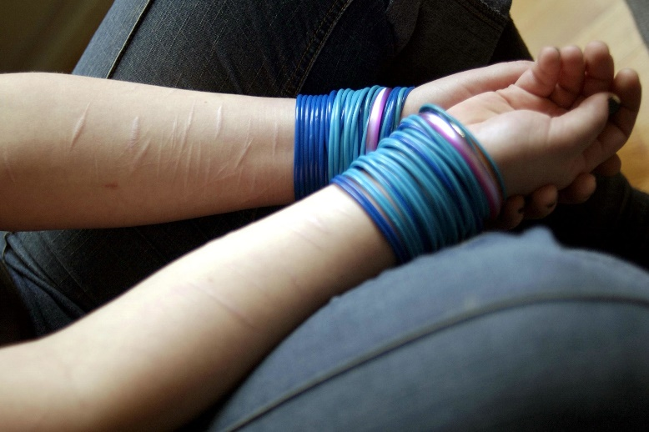
Риск обращения к неадаптивным формам совладания со стрессовой ситуацией
употреблению психоактивных веществ
противоправное и провокационное поведение
аутоагрессивное поведение

Slide 10
КАК ПОДДЕРЖАТЬ ЧЕЛОВЕКА, ПЕРЕЖИВАЮЩЕГО ГОРЕ
Быть рядом и дать человеку выговориться.
Прежде чем предлагать советы, очень важно для начала находится рядом с человеком, переживающим горе и выражать ему свое сочувствие.
Выражать сочувствие, в том числе тактильно.
Очень важно не блокировать эти чувства, особенно на начальных этапах, потому что невыраженные чувства будут мешать завершить процесс переживания утраты. Важно помочь человеку эти чувства выразить.
Помочь человеку понять нормальность происходящего с ним.
Отговорить человека, переживающего утрату, от резких изменений в жизни. Помочь адаптироваться к новой жизни.
Помочь сохранить воспоминания.
Поддержать человека в поисках смысла.

Slide 11
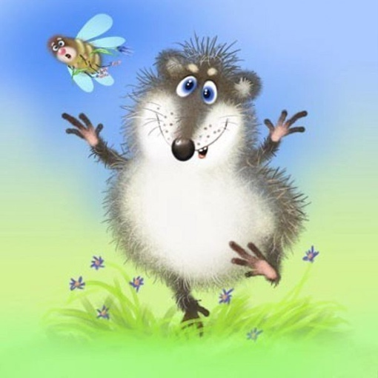
Назло неудачам, назло заварухам, Чтоб ни было с Вами — не падайте духом! Бывает, что носом, коленками, брюхом Что ж, падайте всем! Но не падайте духом!

